Slide 1
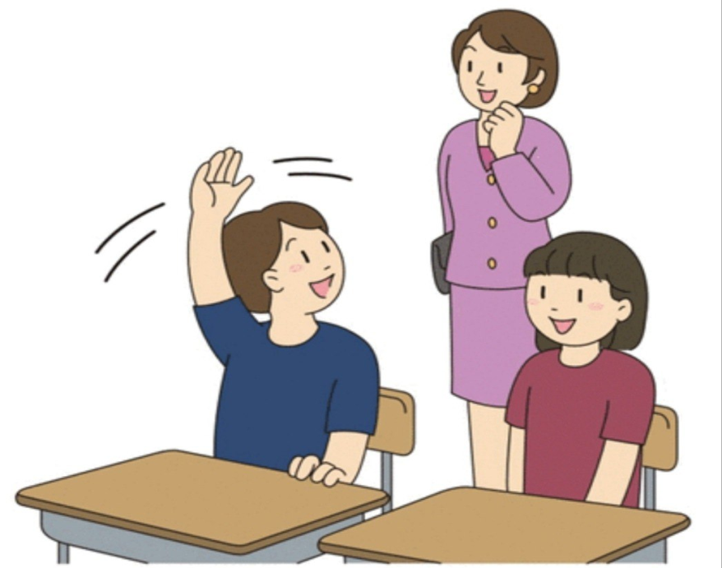
МАТЕМАТИКА
6
КЛАСС
Тема:
РЕШЕНИЕ ЗАДАЧ

Slide 2
ПРОВЕРКА САМОСТОЯТЕЛЬНОЙ РАБОТЫ
131. Запишите все правильные дроби со знаменателем 15, числители и знаменатель которых будут взаимно простыми.
Ответ:
$$\frac{2}{15}$$
$$\frac{4}{15}$$
$$\frac{7}{15}$$
$$\frac{8}{15}$$
$$\frac{11}{15}$$
$$\frac{13}{15}$$
$$\frac{14}{15}$$
;
;
;
;
;
;
.
137. Найдите наибольший общий делитель следующих чисел: 1) 50 и 60; 2) 21 и 84; 3) 225 и 50; 4) 93 и 85.
Ответ:
1) НОД ( 50, 60 ) = 10
2) НОД ( 21, 84 ) = 21
3) НОД ( 225, 50 ) = 25
4) НОД ( 93, 85 ) = 1

Slide 3
ПОВТОРЕНИЕ
Наибольшим общим делителем двух натуральных чисел m и n (НОД) называется наибольшее число, на которое делятся эти числа.
Для нахождения НОД (m, n) выполним:
1 шаг. Находим разложения m и n на простые множители.
2 шаг. Выбираем наименьшую степень каждого общего множителя, затем их перемножаем.
3 шаг. Значение произведения и будет НОД (m, n).

Slide 4
РЕШЕНИЕ ЗАДАЧ
123. Найдите общие делители и наибольший общий делитель следующих чисел.
1) 65 и 195; 2) 36 и 78; 3) 18 и 48.
Выпишем все делители этих чисел:
65 | 1 | 5 | 13 | 65
195 | 1 | 5 | 3 | 65 | 39
36 | 1 | 2 | 3 | 4 | 6 | 9 | 12 | 36
78 | 1 | 2 | 3 | 6 | 13 | 26 | 39 | 78
НОД (65, 195) = 65
НОД (36, 78) = 2 ∙ 3 = 6
18 | 1 | 2 | 3 | 6 | 9 | 18
48 | 1 | 2 | 3 | 4 | 6 | 8 | 12 | 16 | 24 | 48
НОД (18, 48) = 6

Slide 5
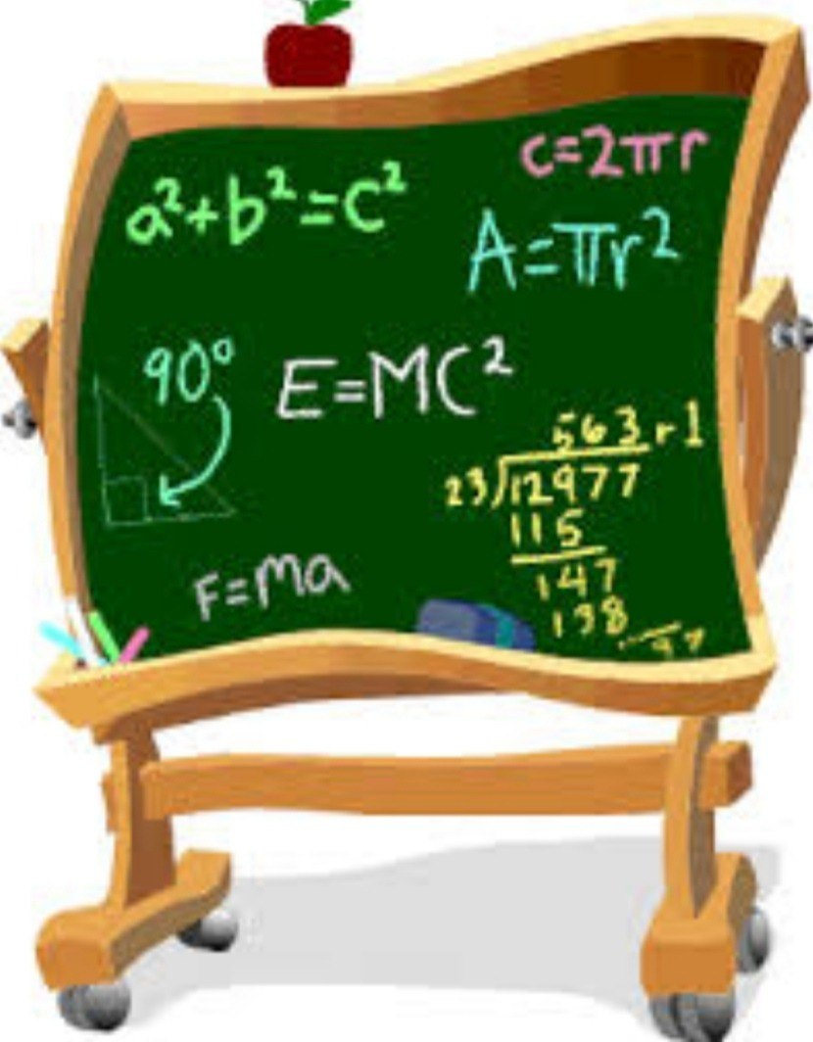
РЕШЕНИЕ ЗАДАЧ
124. Составьте пять пар взаимно простых чисел из чисел 12, 17, 25 и 19.
Решение:
12 | 1 | 2 | 3 | 4 | 6 | 12
17 | 1 | 17
25 | 1 | 5 | 25
19 | 1 | 19
Ответ: 12, 17; 12, 25; 12, 19; 17, 25; 19, 25.

Slide 6
РЕШЕНИЕ ЗАДАЧ
125. Найдите наибольший общий делитель следующих чисел:
1) 54, 36 и 99; 4) 56, 84 и 126.
Решение: 1) Разложим на простые множители числа 54, 36 и 99:
54 2
3
9 3
3 3
1
36 2
2
9 3
3 3
1
99 3
33 3
11 11
1
Ответ:
НОД (54, 36, 99) = 3 ∙ 3 = 3² = 9

Slide 7
РЕШЕНИЕ ЗАДАЧ
Решение: 2) Разложим на простые множители числа: 56, 84 и 126:
56 2
28 2
14 2
7 7
1
84 2
42 2
21 3
7 7
1
126 2
63 3
21 3
7 7
1
Ответ:
НОД (56, 84, 126) = 2 ∙ 7 = 14

Slide 8
РЕШЕНИЕ ЗАДАЧ
128. Найдите НОД (a, b), если:
а = 2² ∙ 5³ ∙ 17; b = 2 ∙ 5² ∙ 13;
а = 2² ∙ 3² ∙ 5; b = 2 ∙ 3 ∙ 5³;
а = 5 ∙ 7 ∙ 11; b = 5² ∙ 7² ∙ 13;
а = 2 ∙ 3 ∙ 5² ∙ 7; b = 2² ∙ 3 ∙ 7.
Ответ:
НОД (a, b) = 2 ∙ 5² = 50;
НОД (a, b) = 2 ∙ 3 ∙ 5 = 30;
НОД (a, b) = 5 ∙ 7 = 35;
НОД (a, b) = 2 ∙ 3 ∙ 7 = 42.
Повторяем! Для вычисления НОД выбираем наименьшую степень каждого общего множителя, затем их перемножаем.

Slide 9
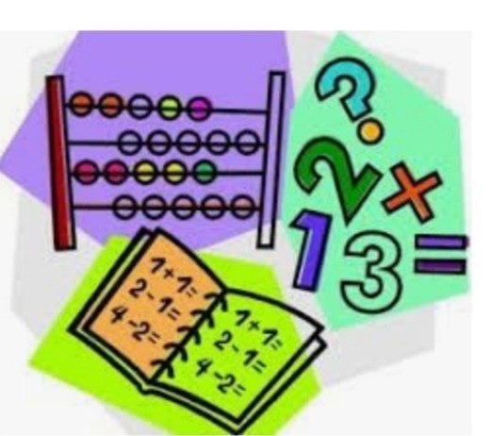
РЕШЕНИЕ ЗАДАЧ
139. Выпишите все правильные дроби со знаменателем 18, числители и знаменатель которых взаимно простые числа.
Решение:
1, 2, 3, 4, 5, 6, 7, 8, 9, 10, 11, 12, 13, 14,
15, 16, 17, 18.
$$\frac{5}{18}$$
$$\frac{7}{18}$$
$$\frac{11}{18}$$
$$\frac{13}{18}$$
$$\frac{17}{18}$$
.
;
;
;
;

Slide 10
САМОСТОЯТЕЛЬНАЯ РАБОТА
Решить задачи
на странице 25
№ 132, № 134, № 135

